Slide 1
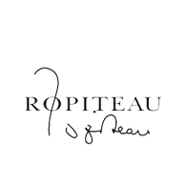
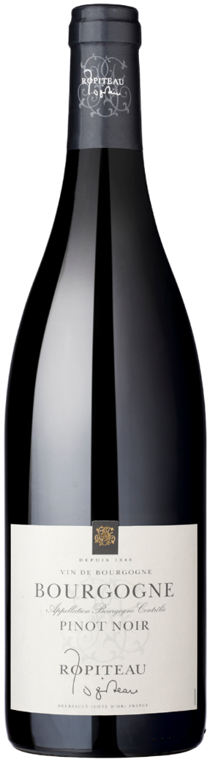
와인 전문 기업 ㈜에프엘코리아 브랜드 문의 02)449-3151
BRAND STORY / 브랜드 스토리
1848년 부르고뉴의 중요한 생산 지역 중 하나인 뫼르소에 철로가 들어올 때 장 로피또는 자신의 와인 하우스를 설립하고, 24살의 나이에 이 지역에 자리를 잡은 후 새로운 운송 수단인 철도를 통해 와인을 외부에 알리는데 많은 공헌을 하게 된다.
이후 로피또 (Ropiteau)는 훌륭한 화이트 와인으로 성공을 거두게 되고, 호스피스 드 본 (Hospice de Beaune – 당시 와인 옥션, 많은 거래가 이루어짐)의 소유주이자 900배럴 이상을 생산할 수 있는 많은 생산량을 보유한 회사로 자리잡게 된다.
부르고뉴의 피노누아는 석회석과 진흙을 기반으로 최고의 품질로 한정적인 수량이 재배된다.
PRODUCT INTRODUCTION / 제품 소개
부르고뉴 피노누아 2023
생산지역 및 등급: 부르고뉴 AOP
포도품종: 피노누아 100%
붉은 체리 및 레드
어우러진 체리, 라임 및 민트의 복합적인 과실 향에 좋은 밸런스의 부드러운 와인
SELLING POINT / 주요 판매 포인트 및 한 줄 평
섬세하고 세련된 스타일의 프랑스 부르고뉴 레드 와인
AWARDS / 수상내역 James Suckling 89
프랑스 부르고뉴의 명가
로피또 프레르

